Slide 1

ma
ma
pa
pa

Slide 2
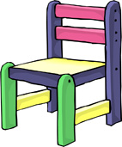

la
silla
Notes:
Enseñar al niño la tarjeta-palabra para que la reconozca y la lea. A continuación se le entregarán las sílabas sueltas para que las coloque en el orden correcto

Slide 3

la
si
lla

Slide 4


Notes:
Enseñar al niño la tarjeta-palabra para que la reconozca y la lea. A continuación se le entregarán las sílabas sueltas para que las coloque en el orden correcto

Slide 5

cama
ca
ma
la
la
Notes:
Enseñar al niño la tarjeta-palabra para que la reconozca y la lea. A continuación se le entregarán las sílabas sueltas para que las coloque en el orden correcto

Slide 6



Slide 7

el
ga
to

Slide 8





Slide 9

sa | de | so
no | si | la
se | ca | su

Slide 10

de
si
ca
la
so
no
sa
su
se
Notes:
Poner las sílabas sueltas sobre la mesa para que cada jugador elija una, la nombre y busque su lugar en el tablero.

Slide 11


el
pato

Slide 12

el
pa
to

Slide 13


Notes:
Enseñar al niño la tarjeta-palabra para que la reconozca y la lea. A continuación se le entregarán las sílabas sueltas para que las coloque en el orden correcto.

Slide 14

taza
ta
za
la
la
Notes:
Enseñar al niño la tarjeta-palabra para que la reconozca y la lea. A continuación se le entregarán las sílabas sueltas para que las coloque en el orden correcto.

Slide 15



Notes:
Enseñar al niño la tarjeta-palabra para que la reconozca y la lea. A continuación se le entregarán las sílabas sueltas para que las coloque en el orden correcto.

Slide 16

sopa
dado
so
pa
da
do
la
la
el
el
Notes:
Enseñar al niño la tarjeta-palabra para que la reconozca y la lea. A continuación se le entregarán las sílabas sueltas para que las coloque en el orden correcto.

Slide 17
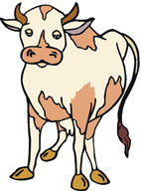


Slide 18

la
va
ca

Slide 19



Notes:
Enseñar al niño la tarjeta-palabra para que la reconozca y la lea. A continuación se le entregarán las sílabas sueltas para que las coloque en el orden correcto

Slide 20

la
el
va
co
ca
che

Slide 21

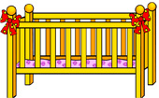



Slide 22

el
pa
to
la
cu
na
el
va
so

Slide 23


la
casa
Notes:
Enseñar al niño la tarjeta-palabra para que la reconozca y la lea. A continuación se le entregarán las sílabas sueltas para que las coloque en el orden correcto

Slide 24

la
el
ca
sa
ta

Slide 25


Notes:
Enseñar al niño las tarjetas-palabra para que la reconozca y la lea. Debe elegir la que corresponde al dibujo y colocarlas en los recuadros. A continuación se le entregarán las sílabas sueltas para que las coloque en el orden correcto.

Slide 26

cama
sopa
ca
sa
ma
la
la
so

Slide 27




Notes:
Recortar las fichas de la página dos y colocarlas donde corresponda.

Slide 28
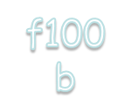
taza
vaso
nido
el
el
casa
la
la

Slide 29




la
ca
la
sa
la
to

Slide 30

ma
me
mi
mo
mu

Slide 31



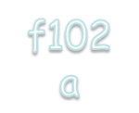
el
co
la
za
la
ma
Notes:
Las sílabas deben situarse en el lado de los cuadros que permita unirlas y formar la palabra que se busca.

Slide 32
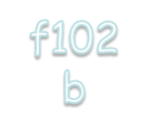
che
ta
no

Slide 33

Notes:
Recortar las fichas y los dibujos de la página dos y colocar donde corresponda.

Slide 34


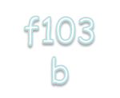
casa
nido
el
la

Slide 35

Notes:
Se aportan más dibujos y sílabas de las que el niño necesita en este caso.

Slide 36
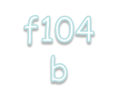


el
la
co
da
do
ni
so
pa
Notes:
Las sílabas deben situarse en el lado de los cuadros que permita unirlas y formar la palabra que se busca.

Slide 37
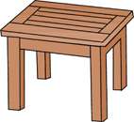



Slide 38
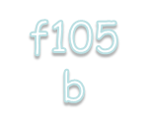
sa
ca
me

Slide 39
Notes:
Se aportan más dibujos y sílabas de las que el niño necesita en este caso.

Slide 40
el
la
co
da
do
ni
so
pa
Notes:
Las sílabas deben situarse en el lado de los cuadros que permita unirlas y formar la palabra que se busca.

Slide 42
sa
ca
me

Slide 43




Slide 44
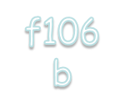
ta
to
za
ma
pa
te

Slide 45
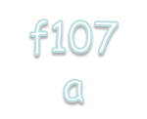
la
to
el
ro
la
sa
el
do
Notes:
Se aportan más dibujos y sílabas de las que el niño necesita en este caso.

Slide 46

lo
me
mo
ni
Notes:
Recortar las fichas de la página dos y colocarlas donde corresponda.

Slide 47
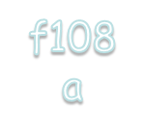
la
ca
sa
el
to
ma
la
lo
ta
el
ca
llo
Notes:
Se aportan más dibujos y sílabas de las que el niño necesita en este caso.

Slide 48
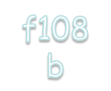
ba
mi
te
bo
pe
si
Notes:
Recortar las fichas de la página dos y colocarlas donde corresponda.

Slide 49
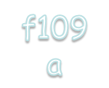
ta
do
se
ni
ja
pe
Notes:
Recortar las fichas de la página dos y colocarlas donde aparezca su igual.

Slide 50
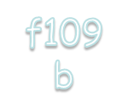
ta
ja
do
pe
se
ni

Slide 51

de
lo
tu
da
mi
so
ni
sa
Notes:
Recortar las fichas de la página dos y colocarlas donde aparezca su igual.

Slide 52

so
de
tu
mi
lo
da
sa
ni

Slide 53

de
lo
tu
da
mi
so
ni
sa

Slide 54

de
mi
lo
ni
so
da
tu
sa

Slide 55

do
da
di
do
de
do
du
di
do

Slide 56

la
sa
pa
la
ca
ta
sa
pa
ta
ca

Slide 57

la
mi
la
mi
la
pe
la

Slide 58

se
mi
mi
se
se
se
mi
se
mi
se
mi

Slide 59

la
ma
la
pa
la
ta
pa
ta
pa
lo
pe
pa
si
li
ri
si
si
se

Slide 60

do
du
da
de
do
du
do
di
du
da
do
du
FICHA 1

Slide 61

la
el
la
el
la
el
el
la
el
la

Slide 62

el
le
el
le
le
el
le
le
el
le
el
el

Slide 63

el
le
el
le
el
le
le
le
le
el
le
el
es
es
se
se
es
es
se
es
es
se
se
es
FICHA 1
Notes:
Señalar las sílabas que sean iguales.

Slide 64

do
nudo
casa
doce
ducha
nido
dado
Notes:
El alumno tiene que leer las palabras y, a continuación, localizar y rodear la sílaba que es igual al modelo.

Slide 65

paloma
cama
oso
ma
luna
cama
amarillo
Notes:
El alumno tiene que leer las palabras y, a continuación, localizar y rodear la sílaba que es igual al modelo.

Slide 66

ca
casa
cama
vaca
so
oso
silla
sopa
ni
nata
nido
nudo
ja
jamón
ojo
jaula
Notes:
El alumno tiene que leer las palabras y, a continuación, localizar y rodear la sílaba que es igual al modelo.

Slide 67

sa
silla
se
seta
si
saco
sueño
so
sopa
su
Notes:
El alumno tiene que leer las palabras y, a continuación, localizar y rodear la sílaba que es igual al modelo.

Slide 68


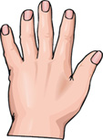

ga
llo
po
to
ve
lo
pa
la
ma
to
mo
no

Slide 69
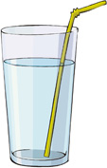

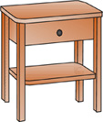

va
so
vi
co
che
le
mi
sa
me
Notes:
Unir las sílabas que correspondan para formar el dibujo que aparece junto a ellas.

Slide 70
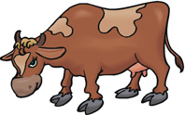



so
va
ca
so
o
jo
ra
pe
la

Slide 71
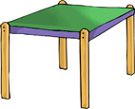

ca
sa
me
ga
to
mo
Notes:
Unir las sílabas entre sí y con el dibujo al que hagan referencia.

Slide 72

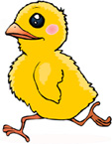



ca
le
po
ma
va
che
te
so
co
llo

Slide 73

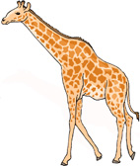

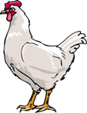


chori
lota
pe
na
galli
pato
za
zo
ji
rafa

Slide 74

ja
caña
ma
casa
ca
sa
caja
carro
rro
cama
ña
Notes:
Unir las sílabas para formar las palabras de la derecha.

Slide 75

de
nido
ni
dedo
do
nudo
da
dado
nu
Notes:
Una las sílabas con la palabra que formen al juntarse.

Slide 76

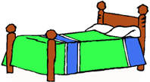




cama
lana
pan
casa
luna
pez
vino
mano
oso
vaso
mesa
ojo
Notes:
Selecciona la palabra correcta y tacha la que no corresponde.

Slide 77

mi
ma
mo
me
mu
mi
me
mo
ma
mu
Notes:
Unir las sílabas iguales.

Slide 78

to
ta
te
ti
to
tu
le
la
lo
li
lu
le
su
si
su
sa
se
so
pa
pa
pe
pi
po
pu
Notes:
Señalar las sílabas de la izquierda que son iguales al modelo.

Slide 79

la
li
lu
le
mi
me
mu
ti
to
te
tu
pa
pi
pe
Notes:
Escribir la sílaba que falta en la serie.

Slide 80

ta
to
bota
zapato
taza
foto
gato
lata
tomate
toalla
setas
Notes:
Señalar las palabras que tienen las sílabas que aparecen en la parte superior de la ficha.

Slide 81



ma
me
mi
mo
mu
to
ñe
ca
ca
sa
ca
Notes:
Unir las sílabas con el dibujo que corresponda para formar la palabra.

Slide 82

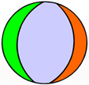




pi
el
to
po
la
lota
pa
el
ño
pu
la
pa
pe
el
llo
Notes:
Incluir las sílabas de la izquierda en los recuadros que correspondan para formar la palabra que hace referencia al dibujo.

Slide 83






li
la
che
lo
el
món
lu
la
pa
le
la
pe
ta
la
la
na
Notes:
Incluir las sílabas de la izquierda en los recuadros que correspondan.

Slide 84




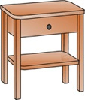

sa
va
so
lla
si
ta
su
ro
se
me
Notes:
Escribir las sílabas en los cuadros que correspondan para formar la palabra que hace referencia al dibujo.

Slide 85





ta
le
ti
za
te
tor
ga
tu
ma
to
jera
Notes:
Escribir las sílabas de la izquierda en los cuadros que correspondan para formar la palabra que hace referencia al dibujo.

Slide 86




tor
ga
ta
ma
te
jera
ti
le
to
za
tu
Notes:
Escribir en los recuadros la sílaba que completa la palabra que hace referencia al dibujo.

Slide 87





la
ga
na
la
via
la
ga
ta
el
po
la
ve

Slide 88
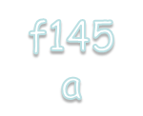
zumo
ma
tomate
mi
mesa
mo
miau
me
muñeca
mu
Notes:
El alumno debe leer la palabra, buscar el dibujo que le corresponda y pegarlo al lado, leer de nuevo la palabra y buscar la sílaba de la columna de la derecha que está contenida en dicha palabra.

Slide 89



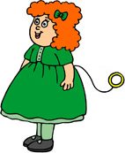


Slide 90

polo
loro
pelota
hilo
toro
pato
moto
gato
lazo
bota
vela
pala
pera
pelo
chupete
pie
Notes:
Encontrar en las palabras de la derecha la sílaba modelo rodeada y hacer lo mismo.

Slide 91

mamá
sala
vaca
pato
mano
casa
boca
pavo
cama
sapo
caja
lupa
tomate
rosa
foca
zapato
suma
saco
casa
sopa

Slide 92

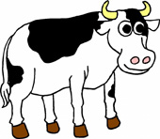


ta
va
ca
za
si
po
lo
lla
llo

Slide 93
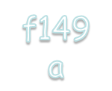
ca
sa
lo
de
go
te
di
si
lla
tu
bar
lle
o
fi
cu
co
lu
ti
que
na
ya
di
tar
ta
a
Notes:
El niño debe buscar las palabras a partir de las sílabas escritas. Cuando las haya encontrado, se le pueden entregar los papeles con los dibujos para que haga una comprobación.

Slide 94
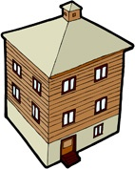




Slide 95
ca
sa
lo
de
go
te
di
si
lla
tu
bar
lle
o
fi
cu
co
lu
ti
que
na
ya
di
tar
ta
a
Notes:
El niño debe buscar las palabras a partir de las sílabas escritas. Cuando las haya encontrado, se le pueden entregar los papeles con los dibujos para que haga una comprobación.

Slide 97

tar
tar
tra
ta
tar
bra
bar
bra
bra
ba
per
pe
pre
per
per
cro
cro
cor
cro
cor
Notes:
Rodear las sílabas que son iguales al modelo.

Slide 98

tre
trece
meter
sastre
bla
balcón
habla
niebla
pre
premio
pez
precio
pla
palma
playa
plato
Notes:
Buscar en las palabras de la izquierda aquellas que tienen la sílaba modelo.

Slide 99

pal
pla
palmera
plato
playa
plátano
palmada
plan

Slide 100
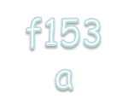
bar
tro
pra
tor
Notes:
Las sílabas situadas en la página 2 son recortables. El alumno debe pegarlas al lado de sus iguales.

Slide 101
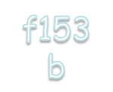
bar
tro
pra
tor

Slide 102

tor
carta
pra
playa
bal
prado
pla
tortuga
car
balcón
Notes:
¿En qué palabras aparecen las sílabas de la izquierda?

Slide 103

pas
piscina
pes
pasteles
pis
copas
pos
pescado
pus
sapos
Notes:
¿En qué palabras aparecen las sílabas de la izquierda?

Slide 104
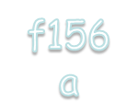
cri
pla
cru
fla
cro
bra
gra
bla
cre
Notes:
Colocar las sílabas recortables encima de sus iguales.

Slide 105
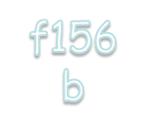
cri
fla
gra
pla
cro
cre
cru
bra
bla

Slide 106

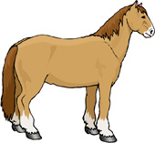


rueda
cristal
sábana
granja
cortina
carretera
caballo
pollos
huevo
sueño

Slide 107

gallina
hueso
cereza
vela
perro
piña
barco
pájaro
jaula
huevo
Notes:
Unir las palabras que tengan relación.

Slide 108

sube
vacío
grande
baja
feo
bonito
bueno
pequeño
lleno
malo
Notes:
Unir las palabras antagónicas.

Slide 109

Rodea la palabra relacionada con el modelo
bota
pato
zapato
caracol
vaca
melón
pozo
oveja
pie
ojo
galleta
barco
uvas
libro
naranja
llave

Slide 110

sandía
fuente
plátano
uva
armario
mesa
tren
sillón
lunes
viernes
miércoles
flan
avión
tigre
león
camello
Notes:
Señalar la palabra “intrusa” que hay en cada la serie.

Slide 111

tren
Tacha la palabra que sobra
barco
piña
fresa
avión
avión
luna
uva
coche
zorro
conejo
mesa
naranja
lápiz
silla
caballo
sofá

Slide 112

Rodea las prendas de vestir
gorra
buzón
falda
oreja
pantalón
camisa
calcetín
tarta
pijama

Slide 113

Rodea las bebidas
manta
cocacola
lámpara
aceite
elefante
agua
fanta
chocolate
vino
tambor
leche
libro

Slide 114



¿qué es?
nada en el agua
hace pío pío, tiene alas
es roja y muy rica

Slide 115

vaso
cama
cuchara
balón
tomo la sopa con ella
dentro se pone agua
juego con él

Slide 116
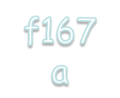
Completa estas frases
papá se pone _ _ _ _ _ _ _
mamá bebe _ _ _ _ _ _ _ _
Isabel ata _ _ _ _ _ _ _ _ _
Amalia come _ _ _ _ _ _ _
Ramón lee _ _ _ _ _ _ _ _

Slide 117
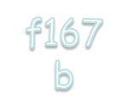
zumo
el cordón
el zapato
el libro
galletas

Slide 118

Une las palabras que tienen relación
lentejas
otoño
betún
hija
moscas
alubias
sobrina
abejas
invierno
zapatos
madre
tía

Slide 119

Relaciona estas palabras
profesor
hospital
secretaria
pastelería
enfermera
farmacia
sacerdote
oficina
estudiante
iglesia
pastelero
colegio

Slide 120

Relaciona estas palabras
falda
yogur
armario
carne
chandal
frigorífico
jamón
abrigo
mantequilla

